Slide 1
2026/7/22
伊藤悠風

Slide 2
Activity details
Single W semileptonicについて調べ、どんな事象なのかまとめる
4f_WW_semilepのdumpeventを確認して、lcioファイルの中身を再度確認し、single WとWWペアがどのようにあるのか調べる
親粒子がWで記録されるものと電子で記録されるものの違いを調べる
7月
8月
プロセッサの調整
出力結果の確認
BDTに学習させるためのデータ作り

Slide 3
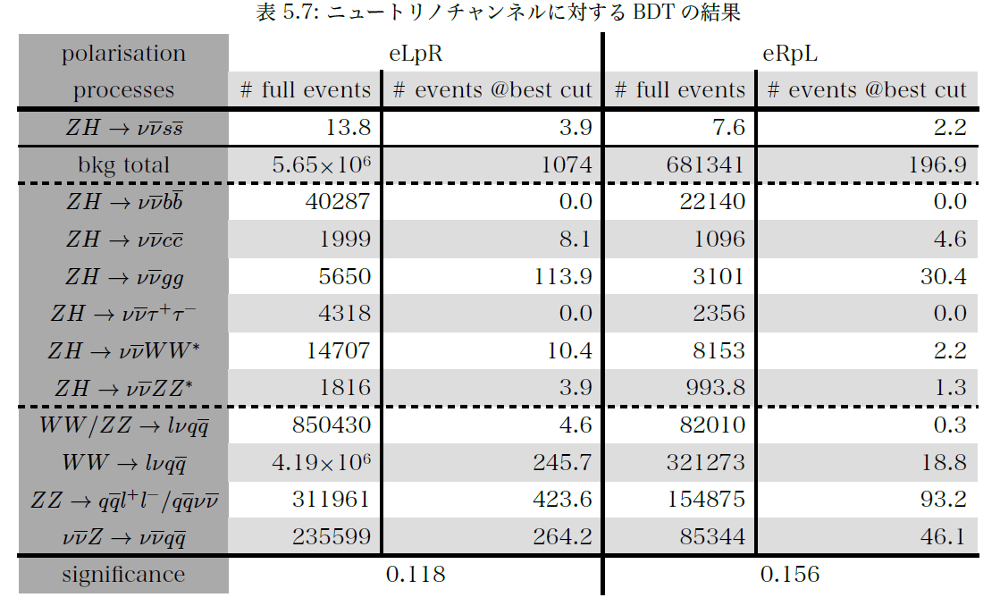
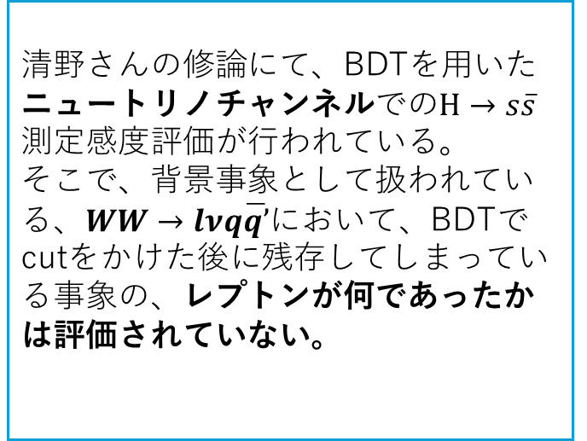
前提
生成された事象数ではなく、重み付けされた事象数
清野さんの修論にて、BDTを用いたニュートリノチャンネルでの$H→s\overline{s}$測定感度評価が行われている。
そこで、背景事象として扱われている、$WW→lνq\overline{q’}$において、BDTでcutをかけた後に残存してしまっている事象の、レプトンが何であったかは評価されていない。

Slide 4
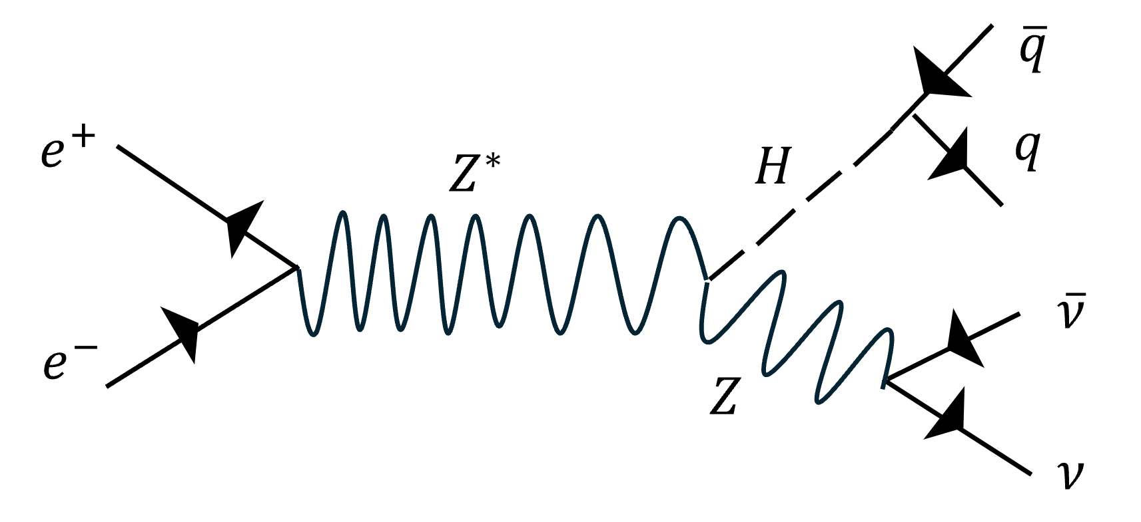
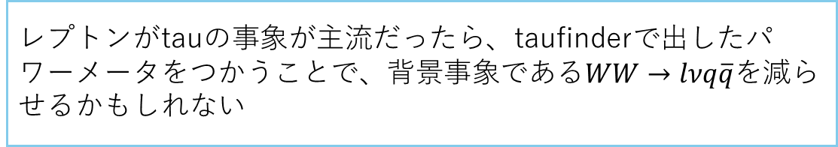

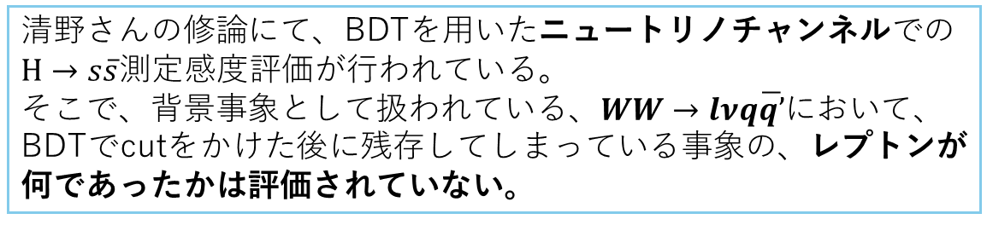


これからやっていくこと
清野さんの修論にて、BDTを用いたニュートリノチャンネルでの$H→s\overline{s}$測定感度評価が行われている。
そこで、背景事象として扱われている、$WW→lνq\overline{q’}$において、BDTでcutをかけた後に残存してしまっている事象の、レプトンが何であったかは評価されていない。
今ココ
残存している$WW→lνq\overline{q}′$のレプトンがtauであったかを調査する
レプトンがtauの事象が主流だったら、taufinderで出したパワーメータをつかうことで、背景事象である$WW→lνq\overline{q}$を減らせるかもしれない
ニュートリノチャンネル
$$\overline{q}$$
$$q$$

Slide 5

































$WW→lνq\overline{q}′$ WWペア
sチャンネル
$$\overline{q}′$$
$$ν_{l}$$
$$e^{+}$$
$$γ/Z$$
$$W^{+}$$
$$e^{+}$$
$$γ/Z$$
$$W^{+}$$
$$q$$
$$l^{+}$$
$$\overline{ν_{l}}$$
$$\overline{q}′$$
$$e^{−}$$
$$W^{−}$$
$$e^{−}$$
$$W^{−}$$
ココを調べる
$$l^{−}$$
$$q$$
tチャンネル
$$\overline{q}′$$
$$\overline{ν_{l}}$$
$$e^{−}$$
$$W^{−}$$
$$e^{−}$$
$$W^{−}$$
$$ν_{e}$$
$$q$$
$$ν_{e}$$
$$l^{−}$$
$$ν_{l}$$
$$\overline{q}′$$
$$W^{+}$$
$$W^{+}$$
$$e^{+}$$
$$l^{+}$$
$$e^{+}$$
$$q$$
Notes:
tチャンネルについて
$e^{+}$から$\overline{ν_{e}}$がでている形でもいい。計算上(ディラックプロパゲーター) 2つは全く同じ1つの項として扱われるため、物理的な計算結果はどちらで考えても変わらない。
フェルミオン・フロー(Fermion flow)という図の描き方があって、レプトンやクォークのようなフェルミオンの実線は、矢印をたどると必ず一筆書きの連続した線になるように描くというものがあるらしい。

Slide 6
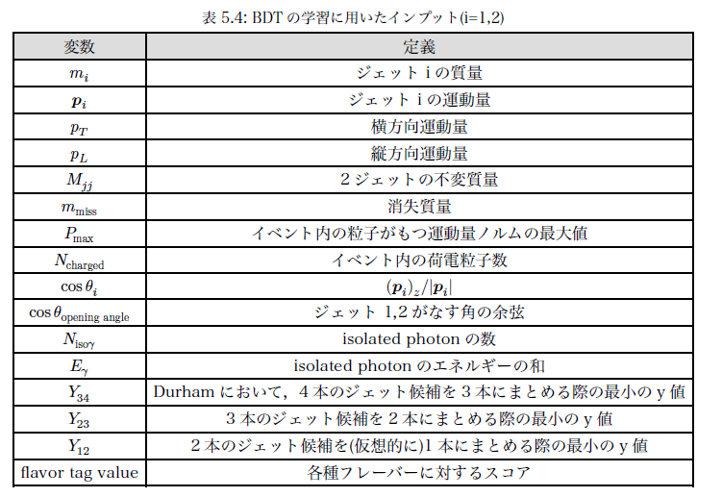
データ生成のフローチャート
All Event
(ROOT)
Result
(ROOT)
LCIOファイル
パラメーター
MCParticle: 真の粒子の情報
SimTrackerHit / SimCalorimeterHit: 検出器シミュレーションによって計算された、検出器に残されたエネルギーや位置の情報
MARLIN
BDT
パラメーター
All Eventで出したもの
抜き出す
BDTスコア
真(ジェネレーターレベル)のTauの情報

Slide 7
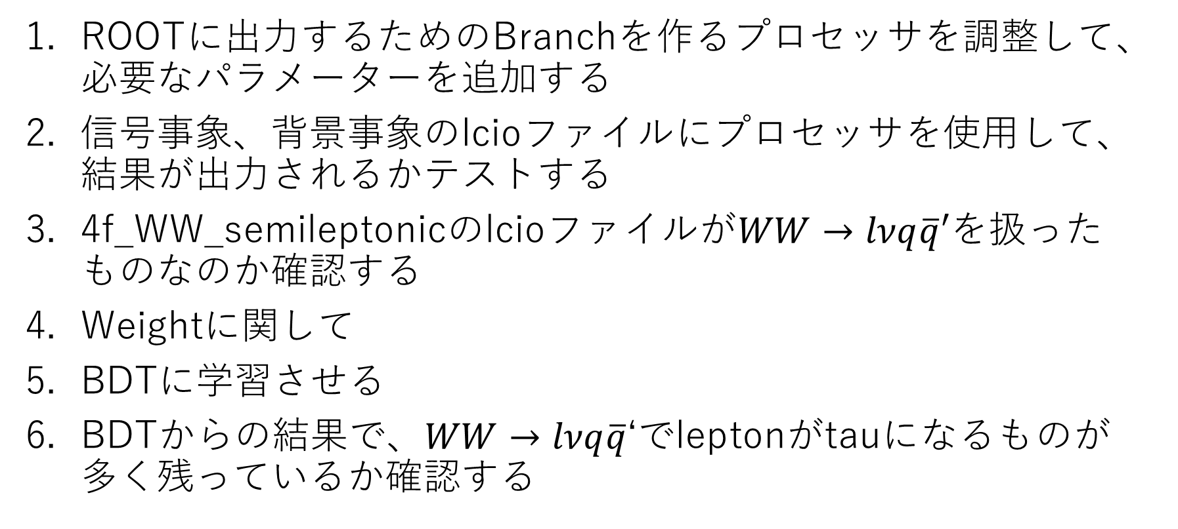
やるべきタスク
ROOTに出力するためのBranchを作るプロセッサを調整して、必要なパラメーターを追加する
信号事象、背景事象のlcioファイルにプロセッサを使用して、結果が出力されるかテストする
4f_WW_semileptonicのlcioファイルが$WW→lνq\overline{q}′$を扱ったものなのか確認する
Weightに関して
BDTに学習させる
BDTからの結果で、$WW→lνq\overline{q}$‘でleptonがtauになるものが多く残っているか確認する
7/15
完了

Slide 8
1st ステップ
LCIOファイルからパラメーターを抜き出す
①
BDTの学習に使う情報として①をLCIOファイルから抜き出す。
BDTの学習には使わないが、BDTのスコアでカットした後、tauが含まれている事象があったか見るために真のtauの情報②も抜き出す
真のTauの1事象の中の個数
真のTauのもつエネルギー
真のTauの親粒子の情報
②
Branchを作るプロセッサを調整して、必要なパラメーターを抜き出した

Slide 9
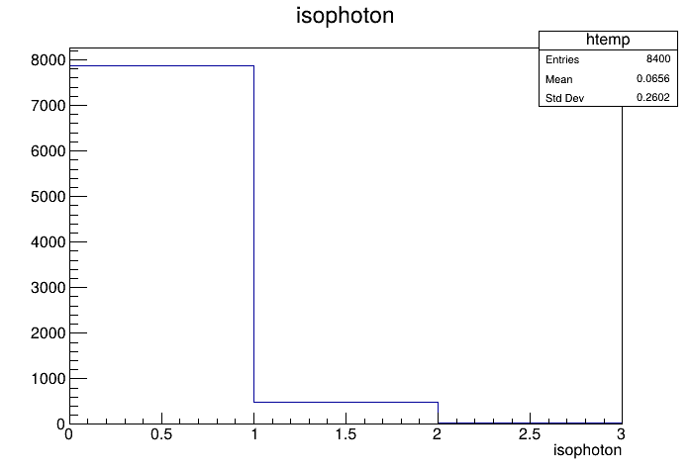
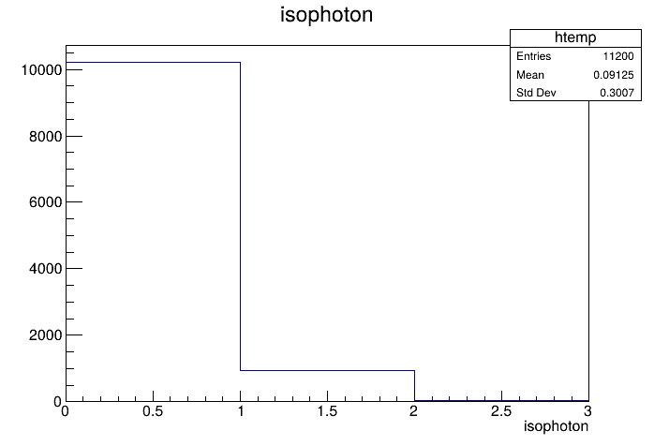
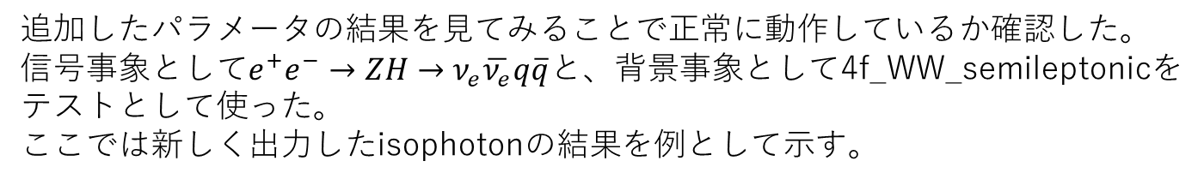

2nd ステップ lcioファイルにプロセッサを使用して、結果が出力されるかテスト
Isophoton :
ジェットに属さないphotonの数
追加したパラメータの結果を見てみることで正常に動作しているか確認した。
信号事象として$e^{+}e^{−}→ZH→ν_{e}\overline{ν_{e}}q\overline{q}$と、背景事象として4f_WW_semileptonicをテストとして使った。
ここでは新しく出力したisophotonの結果を例として示す。
$$e^{+}e^{−}→ZH→ν_{e}\overline{ν_{e}}q\overline{q}$$
4f_WW_semileptonic

Slide 10

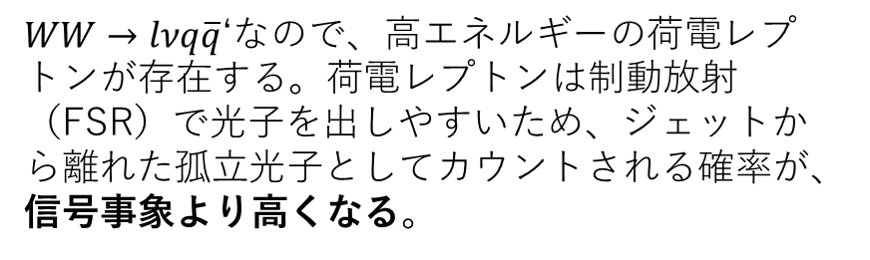
2nd ステップ lcioファイルにプロセッサを使用して、結果が出力されるかテスト
信号事象
背景事象
$$e^{+}e^{−}→ZH→ν_{e}\overline{ν_{e}}q\overline{q}$$
4f_WW_semileptonic
$WW→lνq\overline{q}$‘なので、高エネルギーの荷電レプトンが存在する。荷電レプトンは制動放射（FSR）で光子を出しやすいため、ジェットから離れた孤立光子としてカウントされる確率が、信号事象より高くなる。
生成されるのはニュートリノとクォークなので、高エネルギーの荷電レプトンがいないので、光子を制動放射しにくい。
あまり差が出ていないので、よくわからない

Slide 11
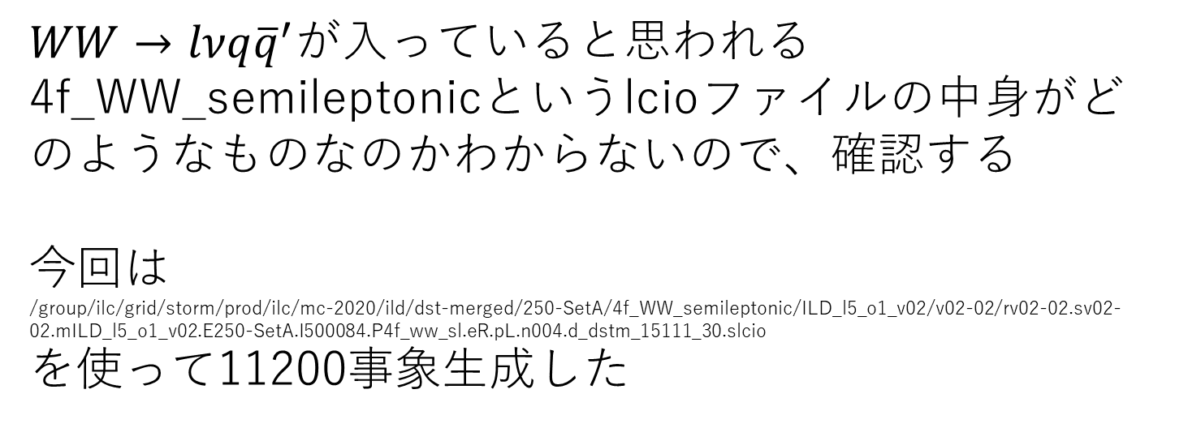
3rd ステップ lcioファイルの確認
$WW→lνq{\overline{q}}^{′}$が入っていると思われる4f_WW_semileptonicというlcioファイルの中身がどのようなものなのかわからないので、確認する
今回は
/group/ilc/grid/storm/prod/ilc/mc-2020/ild/dst-merged/250-SetA/4f_WW_semileptonic/ILD_l5_o1_v02/v02-02/rv02-02.sv02-02.mILD_l5_o1_v02.E250-SetA.I500084.P4f_ww_sl.eR.pL.n004.d_dstm_15111_30.slcio
を使って11200事象生成した

Slide 12
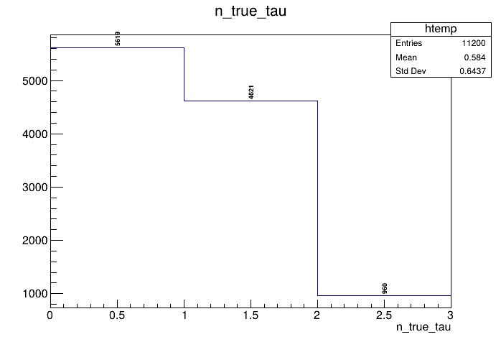
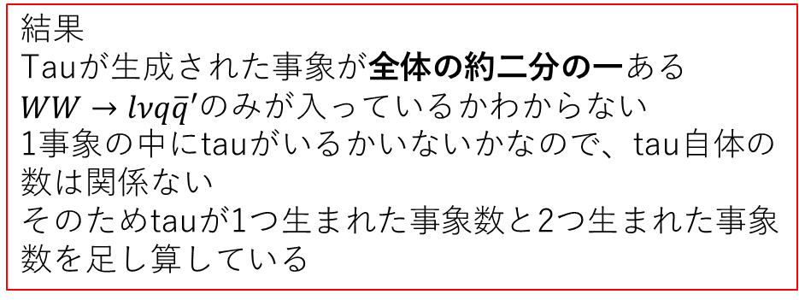
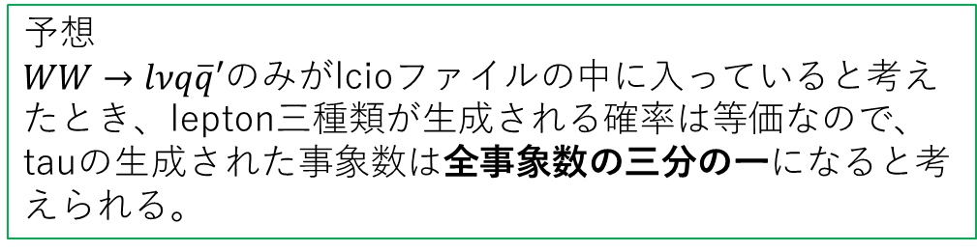
lcioファイルの中身の確認
予想
$WW→lνq\overline{q}′$のみがlcioファイルの中に入っていると考えたとき、lepton三種類が生成される確率は等価なので、tauの生成された事象数は全事象数の三分の一になると考えられる。
事象数
結果
Tauが生成された事象が全体の約二分の一ある
$WW→lνq\overline{q}′$のみが入っているかわからない
1事象の中にtauがいるかいないかなので、tau自体の数は関係ない
そのためtauが1つ生まれた事象数と2つ生まれた事象数を足し算している
1事象でtauが生成された個数
Notes:
レプトン普遍性

Slide 13
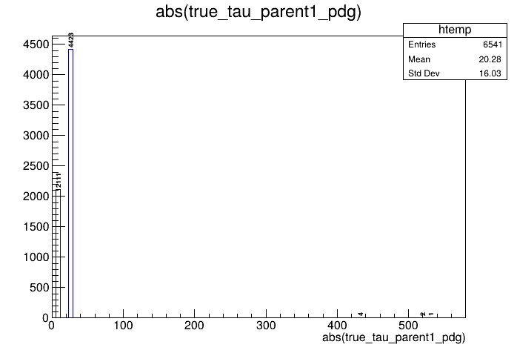
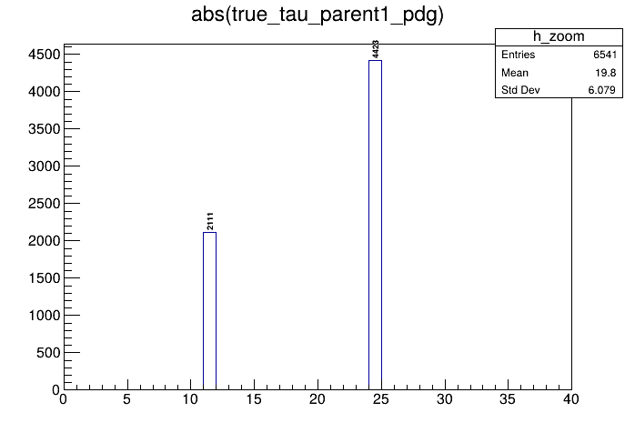
lcioファイルの中身の確認
全事象数の中でtauの生成数が多かったので、原因究明のために、tauの親粒子を調べた。
pdg ID | name
11 | electoron
24 | W+
431 | D_s+ (CharmedMeson)
521 | B+ (B-Meson)
531 | B_s0 (B-Meson)
PDG ID
ZOOM
PDG ID

Slide 14
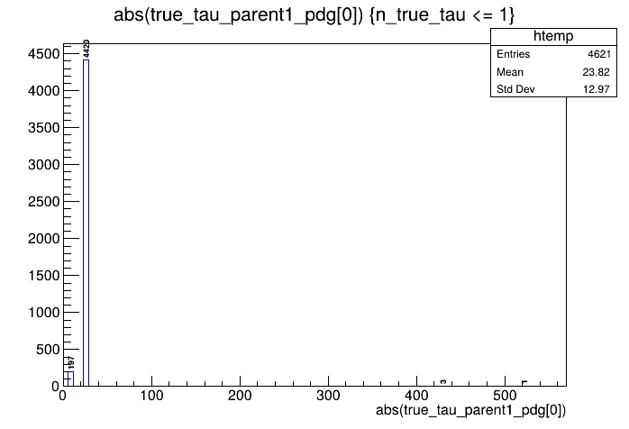
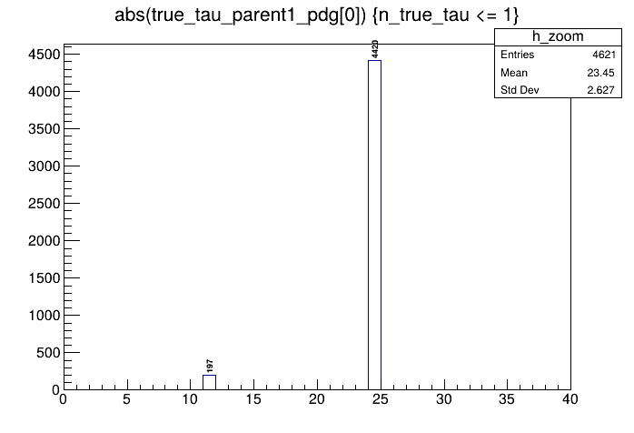
lcioファイルの中身の確認
Tauが1つだけ生成される事象の親粒子についてしらべた
目立つものとして、電子とWから生成されているものがある。
電子から生成されるものは、途中の粒子が省略されているものだと考えられる。
親粒子がWで記録されるものと電子で記録されるものの違いを調べる必要がある。
PDG ID
ZOOM
PDG ID

Slide 15
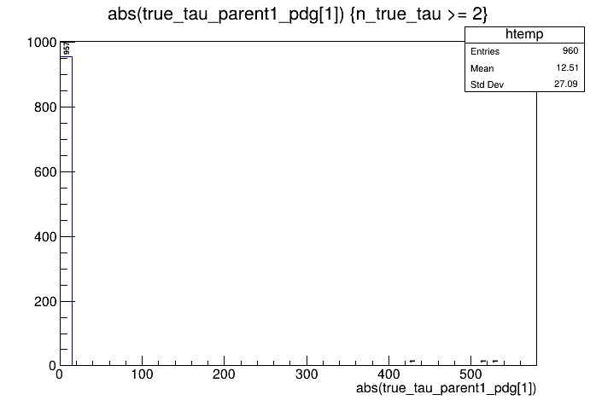
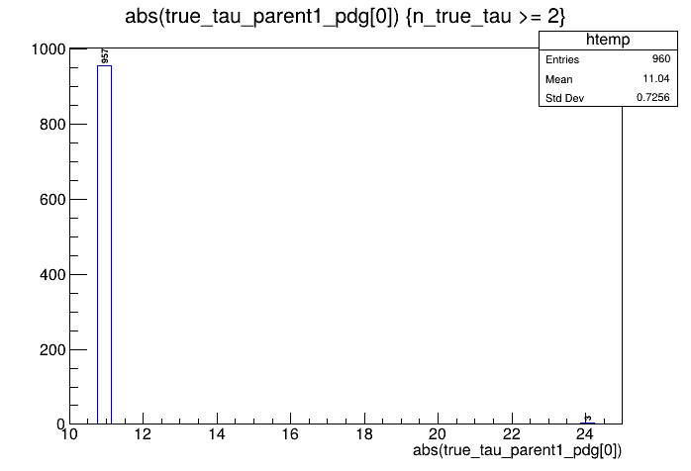
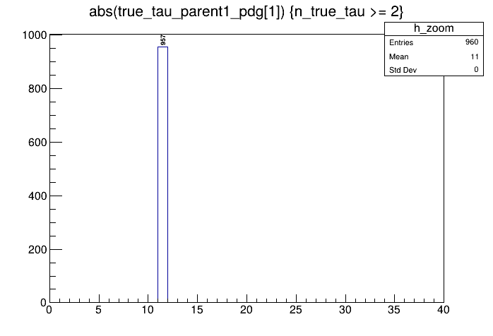
lcioファイルの中身の確認
Tauが2 つ生成されているものについて、
はじめに生成されたtauについて親は電子(11)とW(24)しかない(a)
2個目に生成されたtauは親粒子として電子(11)と中間子(431,521,531)を持つ(b)
(b)
2つ目
(a)
1つ目
PDG ID
ZOOM
PDG ID
PDG ID

Slide 16
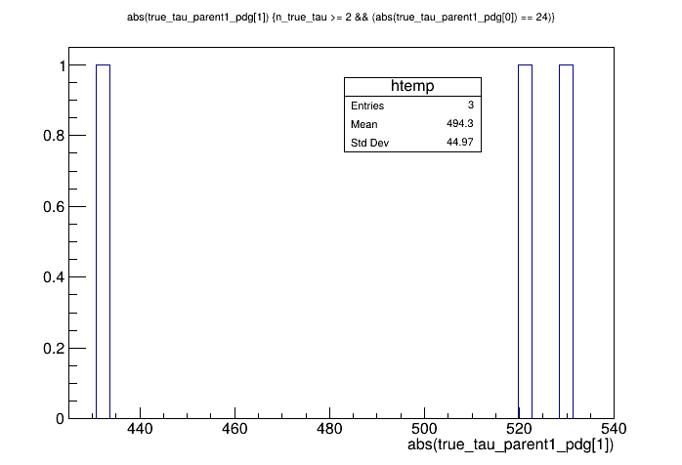
lcioファイルの中身の確認
Tauが2つ生成されると記録されている事象の親事象について、
はじめに生成された1つ目のtauがWから生成されるものにだけ焦点を絞った。
1つ目
************************************************
* event * 1つ目のtauの親 * 2つ目のtauの親 *
************************************************
* 3764 * 24 * 431 *
* 7179 * 24 * 531 *
* 7754 * 24 * 521 *
************************************************
PDG ID
W
中間子
2つ目
1つ目のtauがWから生成されているものは実際にあり得るトポロジーなので正しいように見える。
電子の方は生成されているtauは、 2つどちらについても電子から生成されているのでdoublecountの可能性がある。
PDG ID

Slide 17
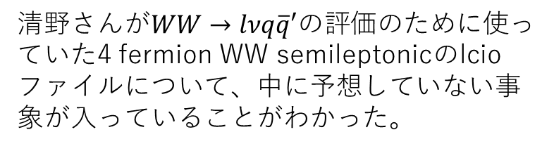
4 fermion WW semileptonic
$$\overline{q}′$$
清野さんが$WW→lνq\overline{q}′$の評価のために使っていた4 fermion WW semileptonicのlcioファイルについて、中に予想していない事象が入っていることがわかった。
$$e^{+}$$
$$γ/Z$$
$$W^{+}$$
$$q$$
$$\overline{ν_{l}}$$
$$e^{−}$$
$$W^{−}$$
今まで考えていたWWペアの一つ
$$l^{−}$$
今まで考えていたWWペア以外にもsingle Wというものが入ってくる
このsingle Wも新たに評価に入れる必要がある
WWペア
Single W

Slide 18
先週からやったこと
Single W semileptonicについて調べ、どんな事象なのかまとめる
4f_WW_semilepのdumpeventを確認して、lcioファイルの中身を再度確認し、single WとWWペアがどのようにあるのか調べる
親粒子がWで記録されるものと電子で記録されるものの違いを調べる

Slide 19



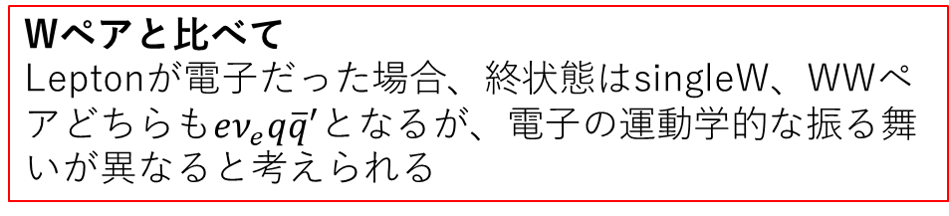


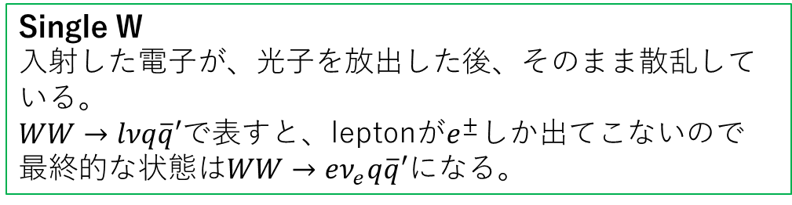




Single W semilep
$$e^{−}$$
$$e^{−}$$
$$γ$$
$$\overline{q}′$$
$$W$$
Single W
入射した電子が、光子を放出した後、そのまま散乱している。
$WW→lνq\overline{q}′$で表すと、leptonが$e^{±}$しか出てこないので 最終的な状態は$WW→eν_{e}q\overline{q}′$になる。
$$W$$
$$q$$
$$e^{+}$$
$$\overline{ν_{e}}$$
Wペアと比べて
Leptonが電子だった場合、終状態はsingleW、WWペアどちらも$eν_{e}q\overline{q}′$となるが、電子の運動学的な振る舞いが異なると考えられる
 | singleW | WWペア
Leptonの正体 | 散乱したビーム電子 | Wボソンの崩壊から生成された電子
電子の飛ぶ方向 | ビームパイプ方向 | ランダム

Slide 20


$$e^{−}$$
$$ν_{e}$$
$$e^{−}$$
$$e^{−}$$
$$γ$$
$$\overline{q}′$$
$$γ$$
$$\overline{q}′$$
$$W$$
$$W$$
$$W$$
$$q$$
$$W$$
$$q$$
$$e^{+}$$
$$e^{+}$$
$$e^{+}$$
$$\overline{ν_{e}}$$

Slide 21
4f_WW_semilepのdumpevent
4f_WW_semileptonicのlcioファイルについて次のような疑問があった
SingleWとWWペアが存在していると思われるが、それぞれどのように記録されているのか、違いがあるのかわからない
そのため、lcioファイルからdumpeventを持ってくることにより、調査をした

Slide 22
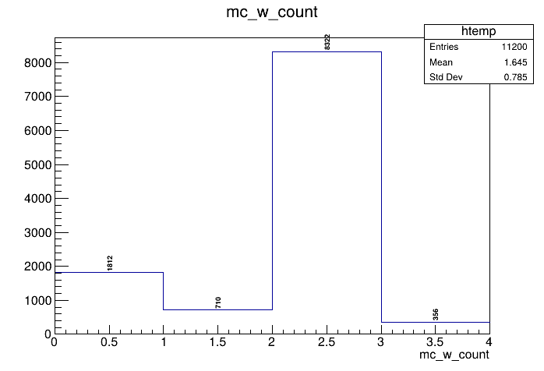
Wが記録されている数について
ジェネレーターレベルの
1事象の中に含まれるWボソンの数
1事象の中に含まれるWボソンの数を調べた
Wボソンが記録されていないものから、3個記録されているものまである
事象数
Wボソンの数ごとに場合分けして、dumpeventを調べた
Wの個数

Slide 23
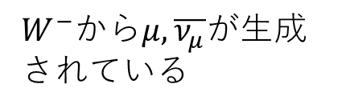
Wが2つ記録されているもの
W
Lepton
neutorino
============================================================
Event : 231 | Total MCParticles: 156
----------------------------------------------------------------------------------------------------
Idx PDG Energy Momentum(px, py, pz) Parents[Idx] Daughters[Idx] Decay Chain(PDG)
----------------------------------------------------------------------------------------------------
0 11 125 (0.875 ,0 ,125 ) - 2 3 11
1 -11 125 (0.875 ,0 ,-125 ) - 2 3 -11
2 11 123.4 (0.8638 ,0 ,123.4 ) 0 1 4 6 11->11
3 -11 124.9 (0.874 ,0 ,-124.9 ) 0 1 5 7 11->-11
4 11 123.4 (0.8562 ,-0.08671,123.4 ) 2 8 9 11->11->11
5 -11 122.6 (0.8037 ,-0.04049,-122.6 ) 3 8 9 11->-11->-11
6 22 0.08744 (0.00786,0.0867 ,-0.008211) 2 - 11->11->22
7 22 2.245 (0.06999,0.04051,-2.243 ) 3 - 11->-11->22
8 24 122.1 (-86.56 ,-32.21 ,5.475 ) 4 5 10 11 11->11->11->24
9 -24 123.8 (88.22 ,32.08 ,-4.681 ) 4 5 12 13 11->11->11->-24
10 4 47.62 (-39.79 ,25.76 ,4.547 ) 8 16 11->11->11->24->4
-3 74.49 (-46.77 ,-57.97 ,0.9285 ) 8 16 11->11->11->24->-3
12 13 85.63 (63.56 ,50.46 ,-27.32 ) 9 14 11->11->11->-24->13
13 -14 38.19 (24.66 ,-18.38 ,22.63 ) 9 15 11->11->11->-24->-14
$W^{−}$から$μ,\overline{ν_{μ}}$が生成されている
WWペアかsingleWかどちらかこれだけではわからない

Slide 24
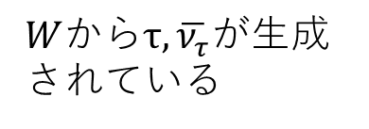
Wが1つ記録されている物
W
Lepton
neutorino
==============================================================
Event : 232 | Total MCParticles: 215
----------------------------------------------------------------------------------------------------
Idx PDG Energy Momentum(px, py, pz) Parents[Idx] Daughters[Idx] Decay Chain (PDG)
----------------------------------------------------------------------------------------------------
0 11 125 (0.875 ,0 ,125 ) - 2 3 11
1 -11 125 (0.875 ,0 ,-125 ) - 2 3 -11
2 11 125 (0.8752 ,0 ,125 ) 0 1 4 6 11->11
3 -11 125.1 (0.8758 ,0 ,-125.1 ) 0 1 5 7 11->-11
4 11 125 (0.8752 ,-3.153e-08,125 ) 2 8 11 12 11->11->11
5 -11 125.1 (0.8758 ,-6.364e-12,-125.1 ) 3 8 11 12 11->-11->-11
6 22 2.051e-06 (6.86e-08,3.153e-08,2.05e-06) 2 - 11->11->22
7 22 2.463e-11 (1.144e-11,6.364e-12,-2.086e-11) 3 - 11->-11->22
8 24 102.1 (-6.658 ,-26.24 ,-53.02 ) 4 5 9 10 11->11->11->24
9 2 72.49 (-34.05 ,-37.4 ,-51.94 ) 8 13 11->11->11->24->2
10 -1 29.6 (27.39 ,11.16 ,-1.081 ) 8 14 11->11->11->24->-1
11 15 57.34 (-57.07 ,1.882 ,-4.939 ) 4 5 15 11->11->11->15
12 -16 90.71 (65.48 ,24.36 ,57.86 ) 4 5 15 11->11->11->-16
$W$から$τ,\overline{ν_{τ}}$が生成されている
WWペアかsingleWかどちらかこれだけではわからない

Slide 25
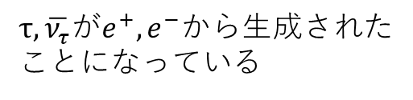
Wが記録されていないもの
W
Lepton
neutorino
=======================================================
Event : 233 | Total MCParticles: 158
----------------------------------------------------------------------------------------------------
Idx PDG Energy Momentum(px, py, pz) Parents[Idx] Daughters[Idx] Decay Chain (PDG)
----------------------------------------------------------------------------------------------------
0 11 125 (0.875 ,0 ,125 ) - 2 3 11
1 -11 125 (0.875 ,0 ,-125 ) - 2 3 -11
2 11 124.7 (0.8731 ,0 ,124.7 ) 0 1 4 6 11->11
3 -11 125.2 (0.8763 ,0 ,-125.2 ) 0 1 5 7 11->-11
4 11 124.7 (0.8731 ,-6.476e-10,124.7 ) 2 8 9 10 11 11->11->11
5 -11 124.8 (0.8534 ,-0.02074,-124.8 ) 3 8 9 10 11 11->-11->-11
6 22 2.805e-09 (1.753e-09,6.471e-10,-2.092e-09) 2 - 11->11->22
7 22 0.3746 (0.02294,0.02074,-0.3733) 3 77 78 11->-11->22
8 -4 83.27 (41.64 ,-57.07 ,44.08 ) 4 5 12 11->11->11->-4
9 3 39.47 (35.05 ,16.27 ,-8.046 ) 4 5 12 11->11->11->3
10 -15 90.5 (-85.89 ,7.246 ,-27.52 ) 4 5 12 11->11->11->-15
11 16 36.3 (10.92 ,33.53 ,-8.603 ) 4 5 12 11->11->11->16
$τ,\overline{ν_{τ}}$が$e^{+},e^{−}$から生成されたことになっている
Wが省略されてしまっている
WWペアかsingleWかどちらかこれだけではわからない

Slide 26
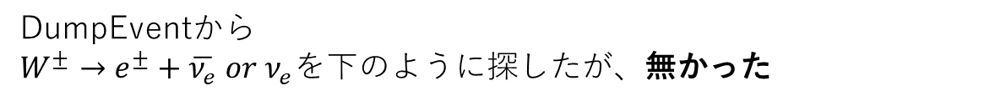
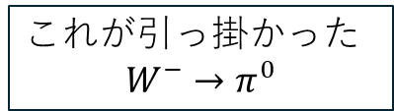
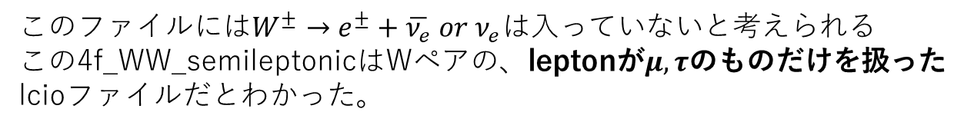
Wからeが生成されたものが記録されていない
DumpEventを見ていたらWボソンから電子が生成されるものが記録されていないように思えた
これが引っ掛かった
$$W^{−}→π^{0}$$
DumpEventから
$W^{±}→e^{±}+\overline{ν_{e}} or{ ν}_{e}$を下のように探したが、無かった
$ grep -n -E "24->-11|-24->11" 4f_WW_semileptonic_*.log
35200:[ VERBOSE "MySampleProcessor2_tau"] 33 111 35.13 (-20.94 ,-15.16 ,-23.79 ) 32 37 38 11->11->11->2->94->15->-24->111
35201:[ VERBOSE "MySampleProcessor2_tau"] 34 111 7.3 (-4.047 ,-3.195 ,-5.166 ) 32 39 40 11->11->11->2->94->15->-24->111
35202:[ VERBOSE "MySampleProcessor2_tau"] 35 111 12.09 (-7.119 ,-5.298 ,-8.209 ) 32 41 42 11->11->11->2->94->15->-24->111
35204:[ VERBOSE "MySampleProcessor2_tau"] 37 22 21.95 (-13.12 ,-9.504 ,-14.82 ) 33 - 11->11->11->2->94->15->-24->111->22
35205:[ VERBOSE "MySampleProcessor2_tau"] 38 22 13.18 (-7.825 ,-5.653 ,-8.97 ) 33 - 11->11->11->2->94->15->-24->111->22
35206:[ VERBOSE "MySampleProcessor2_tau"] 39 22 5.155 (-2.895 ,-2.279 ,-3.605 ) 34 - 11->11->11->2->94->15->-24->111->22
35207:[ VERBOSE "MySampleProcessor2_tau"] 40 22 2.146 (-1.152 ,-0.9157,-1.561 ) 34 - 11->11->11->2->94->15->-24->111->22
35208:[ VERBOSE "MySampleProcessor2_tau"] 41 22 5.503 (-3.288 ,-2.42 ,-3.69 ) 35 - 11->11->11->2->94->15->-24->111->22
35209:[ VERBOSE "MySampleProcessor2_tau"] 42 22 6.586 (-3.831 ,-2.878 ,-4.519 ) 35 - 11->11->11->2->94->15->-24->111->22
47008:[ VERBOSE "MySampleProcessor2_tau"] 33 111 17.64 (16.31 ,3.403 ,5.789 ) 30 37 38 11->11->11->-24->15->-24->111
47012:[ VERBOSE "MySampleProcessor2_tau"] 37 22 0.002155 (0.001144,0.001638,0.0008087) 33 - 11->11->11->-24->15->-24->111->22
47013:[ VERBOSE "MySampleProcessor2_tau"] 38 22 17.64 (16.31 ,3.401 ,5.788 ) 33 - 11->11->11->-24->15->-24->111->22
51577:[ VERBOSE "MySampleProcessor2_tau"] 32 111 0.9351 (-0.2653,0.3469 ,-0.8158) 29 34 35 11->11->11->4->94->15->-24->111
このファイルには$W^{±}→e^{±}+\overline{ν_{e}} or{ ν}_{e}$は入っていないと考えられる
この4f_WW_semileptonicはWペアの、leptonが$μ,τ$のものだけを扱ったlcioファイルだとわかった。
Tauが事象全体の1/2生成されている原因とも合致する
Notes:
全体の結果
$ grep -n -E "24->-11|-24->11" 4f_WW_semileptonic_*.log
35200:[ VERBOSE "MySampleProcessor2_tau"] 33 111 35.13 (-20.94 ,-15.16 ,-23.79 ) 32 37 38 11->11->11->2->94->15->-24->111
35201:[ VERBOSE "MySampleProcessor2_tau"] 34 111 7.3 (-4.047 ,-3.195 ,-5.166 ) 32 39 40 11->11->11->2->94->15->-24->111
35202:[ VERBOSE "MySampleProcessor2_tau"] 35 111 12.09 (-7.119 ,-5.298 ,-8.209 ) 32 41 42 11->11->11->2->94->15->-24->111
35204:[ VERBOSE "MySampleProcessor2_tau"] 37 22 21.95 (-13.12 ,-9.504 ,-14.82 ) 33 - 11->11->11->2->94->15->-24->111->22
35205:[ VERBOSE "MySampleProcessor2_tau"] 38 22 13.18 (-7.825 ,-5.653 ,-8.97 ) 33 - 11->11->11->2->94->15->-24->111->22
35206:[ VERBOSE "MySampleProcessor2_tau"] 39 22 5.155 (-2.895 ,-2.279 ,-3.605 ) 34 - 11->11->11->2->94->15->-24->111->22
35207:[ VERBOSE "MySampleProcessor2_tau"] 40 22 2.146 (-1.152 ,-0.9157,-1.561 ) 34 - 11->11->11->2->94->15->-24->111->22
35208:[ VERBOSE "MySampleProcessor2_tau"] 41 22 5.503 (-3.288 ,-2.42 ,-3.69 ) 35 - 11->11->11->2->94->15->-24->111->22
35209:[ VERBOSE "MySampleProcessor2_tau"] 42 22 6.586 (-3.831 ,-2.878 ,-4.519 ) 35 - 11->11->11->2->94->15->-24->111->22
47008:[ VERBOSE "MySampleProcessor2_tau"] 33 111 17.64 (16.31 ,3.403 ,5.789 ) 30 37 38 11->11->11->-24->15->-24->111
47012:[ VERBOSE "MySampleProcessor2_tau"] 37 22 0.002155 (0.001144,0.001638,0.0008087) 33 - 11->11->11->-24->15->-24->111->22
47013:[ VERBOSE "MySampleProcessor2_tau"] 38 22 17.64 (16.31 ,3.401 ,5.788 ) 33 - 11->11->11->-24->15->-24->111->22
51577:[ VERBOSE "MySampleProcessor2_tau"] 32 111 0.9351 (-0.2653,0.3469 ,-0.8158) 29 34 35 11->11->11->4->94->15->-24->111
51579:[ VERBOSE "MySampleProcessor2_tau"] 34 22 0.6813 (-0.1895,0.3099 ,-0.5764) 32 109 110 11->11->11->4->94->15->-24->111->22
51580:[ VERBOSE "MySampleProcessor2_tau"] 35 22 0.2539 (-0.0758,0.03702,-0.2394) 32 - 11->11->11->4->94->15->-24->111->22
51654:[ VERBOSE "MySampleProcessor2_tau"] 109 11 0.501 (-0.1398,0.2278 ,-0.4238) 34 - 11->11->11->4->94->15->-24->111->22->11
51655:[ VERBOSE "MySampleProcessor2_tau"] 110 -11 0.1802 (-0.04964,0.08209,-0.1526) 34 - 11->11->11->4->94->15->-24->111->22->-11
64460:[ VERBOSE "MySampleProcessor2_tau"] 30 111 43.95 (-32.47 ,-13.4 ,26.41 ) 27 32 33 11->11->11->-24->15->-24->111
64462:[ VERBOSE "MySampleProcessor2_tau"] 32 22 30.49 (-22.56 ,-9.313 ,18.27 ) 30 - 11->11->11->-24->15->-24->111->22
64463:[ VERBOSE "MySampleProcessor2_tau"] 33 22 13.46 (-9.911 ,-4.089 ,8.139 ) 30 - 11->11->11->-24->15->-24->111->22
84487:[ VERBOSE "MySampleProcessor2_tau"] 52 111 4.39 (4.383 ,0.18 ,-0.0811) 48 55 56 11->11->11->-24->15->-24->111
84488:[ VERBOSE "MySampleProcessor2_tau"] 53 111 5.174 (5.17 ,0.03146,-0.1469) 48 57 58 11->11->11->-24->15->-24->111
84489:[ VERBOSE "MySampleProcessor2_tau"] 54 111 8.451 (8.429 ,0.5872 ,-0.1265) 48 59 60 11->11->11->-24->15->-24->111
84490:[ VERBOSE "MySampleProcessor2_tau"] 55 22 1.603 (1.602 ,0.007497,-0.05847) 52 - 11->11->11->-24->15->-24->111->22
84491:[ VERBOSE "MySampleProcessor2_tau"] 56 22 2.787 (2.782 ,0.1725 ,-0.02263) 52 - 11->11->11->-24->15->-24->111->22
84492:[ VERBOSE "MySampleProcessor2_tau"] 57 22 1.105 (1.104 ,0.05923,-0.01401) 53 - 11->11->11->-24->15->-24->111->22
84493:[ VERBOSE "MySampleProcessor2_tau"] 58 22 4.069 (4.067 ,-0.02777,-0.1329) 53 - 11->11->11->-24->15->-24->111->22
84494:[ VERBOSE "MySampleProcessor2_tau"] 59 22 5.384 (5.367 ,0.4044 ,-0.1379) 54 - 11->11->11->-24->15->-24->111->22
84495:[ VERBOSE "MySampleProcessor2_tau"] 60 22 3.067 (3.062 ,0.1828 ,0.01145) 54 - 11->11->11->-24->15->-24->111->22
94618:[ VERBOSE "MySampleProcessor2_tau"] 50 111 0.3694 (-0.1078,-0.03802,-0.3242) 47 52 53 11->11->11->2->94->15->-24->111
94620:[ VERBOSE "MySampleProcessor2_tau"] 52 22 0.03659 (-0.03034,-0.02042,-0.001106) 50 - 11->11->11->2->94->15->-24->111->22
94621:[ VERBOSE "MySampleProcessor2_tau"] 53 22 0.3328 (-0.07749,-0.0176,-0.3232) 50 - 11->11->11->2->94->15->-24->111->22
114007:[ VERBOSE "MySampleProcessor2_tau"] 31 111 6.27 (-4.284 ,3.479 ,2.975 ) 28 33 34 11->11->11->-24->15->94->15->15->-24->111
114009:[ VERBOSE "MySampleProcessor2_tau"] 33 22 4.12 (-2.854 ,2.281 ,1.904 ) 31 - 11->11->-24->15->94->15->15->-24->111->22
114010:[ VERBOSE "MySampleProcessor2_tau"] 34 22 2.15 (-1.43 ,1.197 ,1.071 ) 31 - 11->11->-24->15->94->15->15->-24->111->22

Slide 27

次にやること
$WW→eν_{e}q\overline{q}′$が入っているlcioファイルを探す
みつかったらそのファイルのDumpEventを確認する
lcioファイルの場所聞く
なぜ省略されるかも聞く

Slide 28
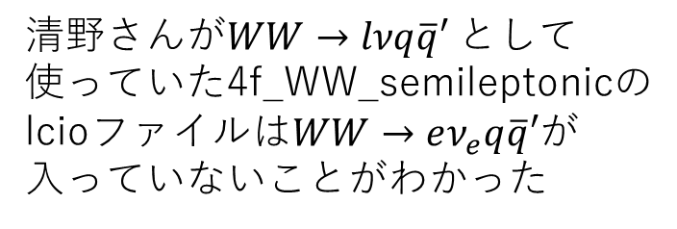
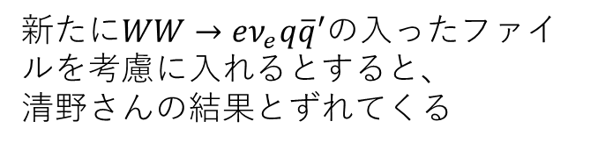
Final selection後の結果について
清野さんが$WW→lνq\overline{q}′$として使っていた4f_WW_semileptonicのlcioファイルは$WW→eν_{e}q\overline{q}′$が入っていないことがわかった
新たに$WW→eν_{e}q\overline{q}′$の入ったファイルを考慮に入れるとすると、
清野さんの結果とずれてくる

Slide 29
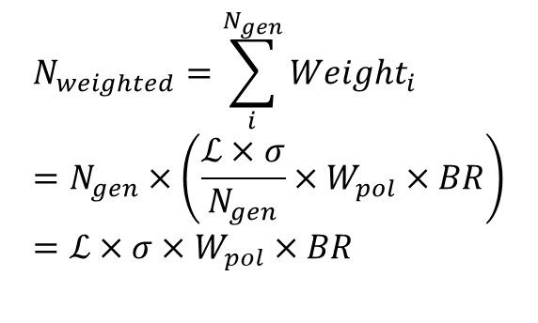
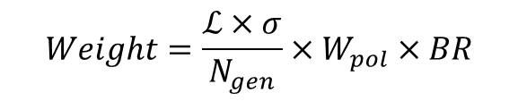
weight
重み
$$Weight=\frac{ℒ×σ}{N_{gen}}×W_{pol}×BR$$
$ℒ$(Luminosity):積分ルミノシティ $900 {fb}^{−1}$
$σ$(Cross Section): 事象の断面積
$N_{gen}$(Total Generated Events):ある事象についての全生成事象数
$W_{pol}$:偏極の重み
$BR$(Branching Ratio):崩壊分岐比
重み付けした事象数
シミュレーションで生成されたすべての事象の重みを足し合わせた合計値
$$N_{weighted}=\sum_{i}^{N_{gen}}{{Weight}_{i}}=N_{gen}×\left(\frac{ℒ×σ}{N_{gen}}×W_{pol}×BR\right)=ℒ×σ×W_{pol}×BR$$
想定ルミノシティと（偏極や分岐比を考慮した）物理的な断面積を掛け合わせた値になる
つまり、実験を行った際に、検出器で実際に観測されると期待される本来の事象数と言える

Slide 30












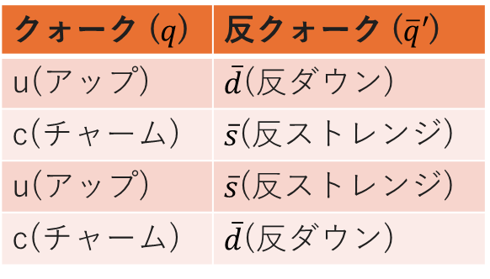





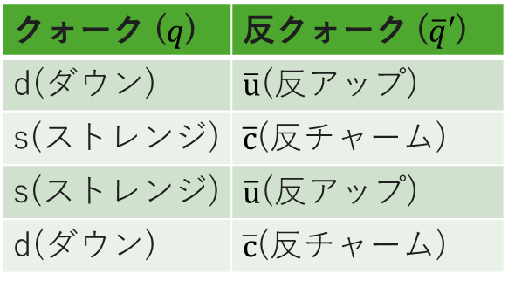












$$WW→lνq\overline{q}$$
$$\overline{q}′$$
$$ν_{l}$$
$$e^{+}$$
$$γ/Z$$
$$W^{+}$$
$$e^{+}$$
$$γ/Z$$
$$W^{+}$$
$$q$$
$$l^{+}$$
$$\overline{ν_{l}}$$
$$\overline{q}′$$
$$e^{−}$$
$$W^{−}$$
$$e^{−}$$
$$W^{−}$$
$$l^{−}$$
$$q$$
$$\overline{ν_{l}}$$
$$\overline{q}′$$
$$e^{−}$$
$$W^{−}$$
$$e^{−}$$
$$W^{−}$$
$$ν_{e}$$
$$l^{−}$$
$$ν_{e}$$
$$q$$
$$W^{+}$$
$$\overline{q}′$$
$$ν_{l}$$
$$W^{+}$$
$$e^{+}$$
$$q$$
$$e^{+}$$
$$l^{+}$$
クォーク ($q$) | 反クォーク ($\overline{q}′$)
u(アップ) | $\overline{d}$(反ダウン)
c(チャーム) | $\overline{s}$(反ストレンジ)
u(アップ) | $\overline{s}$(反ストレンジ)
c(チャーム) | $\overline{d}$(反ダウン)
クォーク ($q$) | 反クォーク ($\overline{q}′$)
d(ダウン) | $\overline{u}$(反アップ)
s(ストレンジ) | $\overline{c}$(反チャーム)
s(ストレンジ) | $\overline{u}$(反アップ)
d(ダウン) | $\overline{c}$(反チャーム)
Notes:
tチャンネルについて
$e^{+}$から$\overline{ν_{e}}$がでている形でもいい。計算上(ディラックプロパゲーター) 2つは全く同じ1つの項として扱われるため、物理的な計算結果はどちらで考えても変わらない。
フェルミオン・フロー(Fermion flow)という図の描き方があって、レプトンやクォークのようなフェルミオンの実線は、矢印をたどると必ず一筆書きの連続した線になるように描くというものがあるらしい。

Slide 31

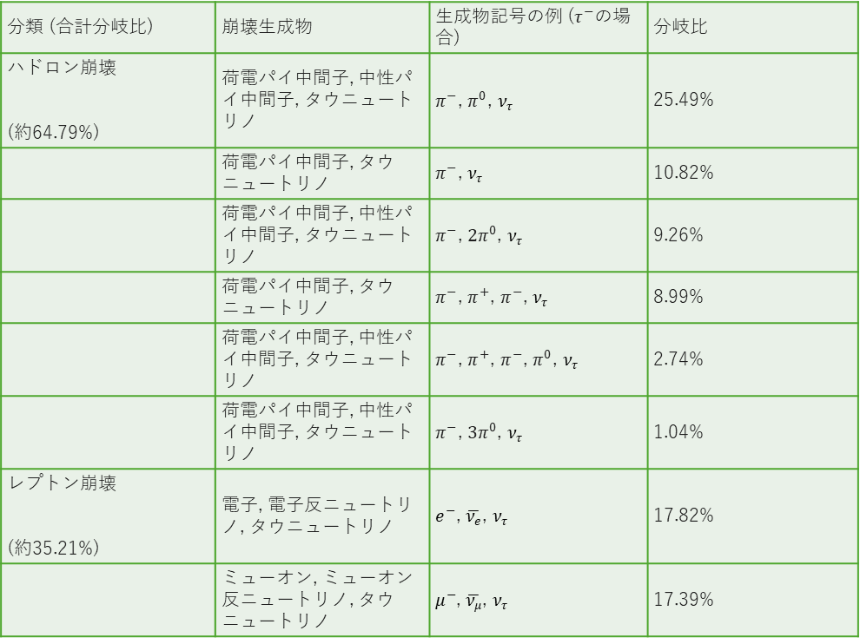



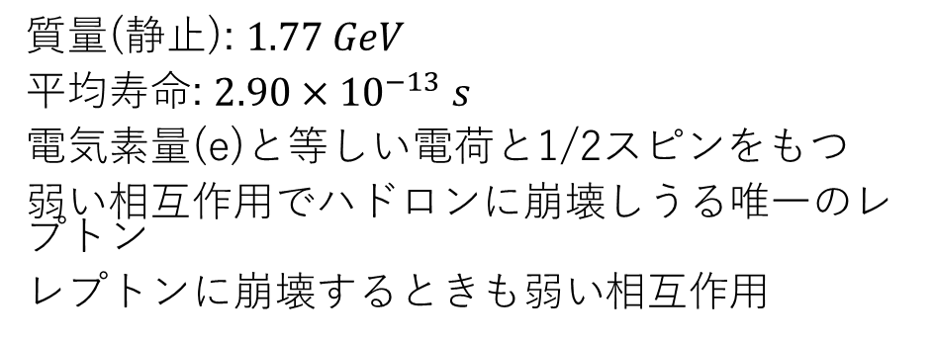






Tau lepton
分類 (合計分岐比) | 崩壊生成物 | 生成物記号の例 ($τ^{−}$の場合) | 分岐比
ハドロン崩壊 (約64.79%) | 荷電パイ中間子, 中性パイ中間子, タウニュートリノ | $π^{−}$, $π^{0}$, $ν_{τ}$ | 25.49%
 | 荷電パイ中間子, タウニュートリノ | $π^{−}$, $ν_{τ}$ | 10.82%
 | 荷電パイ中間子, 中性パイ中間子, タウニュートリノ | $π^{−}$, $2π^{0}$, $ν_{τ}$ | 9.26%
 | 荷電パイ中間子, タウニュートリノ | $π^{−}$, $π^{+}$, $π^{−}$, $ν_{τ}$ | 8.99%
 | 荷電パイ中間子, 中性パイ中間子, タウニュートリノ | $π^{−}$, $π^{+}$, $π^{−}$, $π^{0}$, $ν_{τ}$ | 2.74%
 | 荷電パイ中間子, 中性パイ中間子, タウニュートリノ | $π^{−}$, $3π^{0}$, $ν_{τ}$ | 1.04%
レプトン崩壊 (約35.21%) | 電子, 電子反ニュートリノ, タウニュートリノ | $e^{−}$, $\overline{ν_{e}}$, $ν_{τ}$ | 17.82%
 | ミューオン, ミューオン反ニュートリノ, タウニュートリノ | $μ^{−}$, $\overline{ν_{μ}}$, $ν_{τ}$ | 17.39%
質量(静止): $1.77 GeV$
平均寿命: $2.90×{10}^{−13} s$
電気素量(e)と等しい電荷と1/2スピンをもつ
弱い相互作用でハドロンに崩壊しうる唯一のレプトン
レプトンに崩壊するときも弱い相互作用
$$ν_{τ}$$
$$ν_{τ}$$
$$τ^{−}$$
$$\overline{ν_{l}}\left(\overline{ν_{e}},\overline{ν_{μ}}\right)$$
$$τ^{−}$$
$$\overline{q}\left(\overline{u}\right)$$
$$W^{−}$$
強い相互作用
中間子
弱い相互作用
$$W^{−}$$
$$l^{−}\left(e^{−},μ^{−}\right)$$
$$q\left(d,s\right)$$

Slide 32
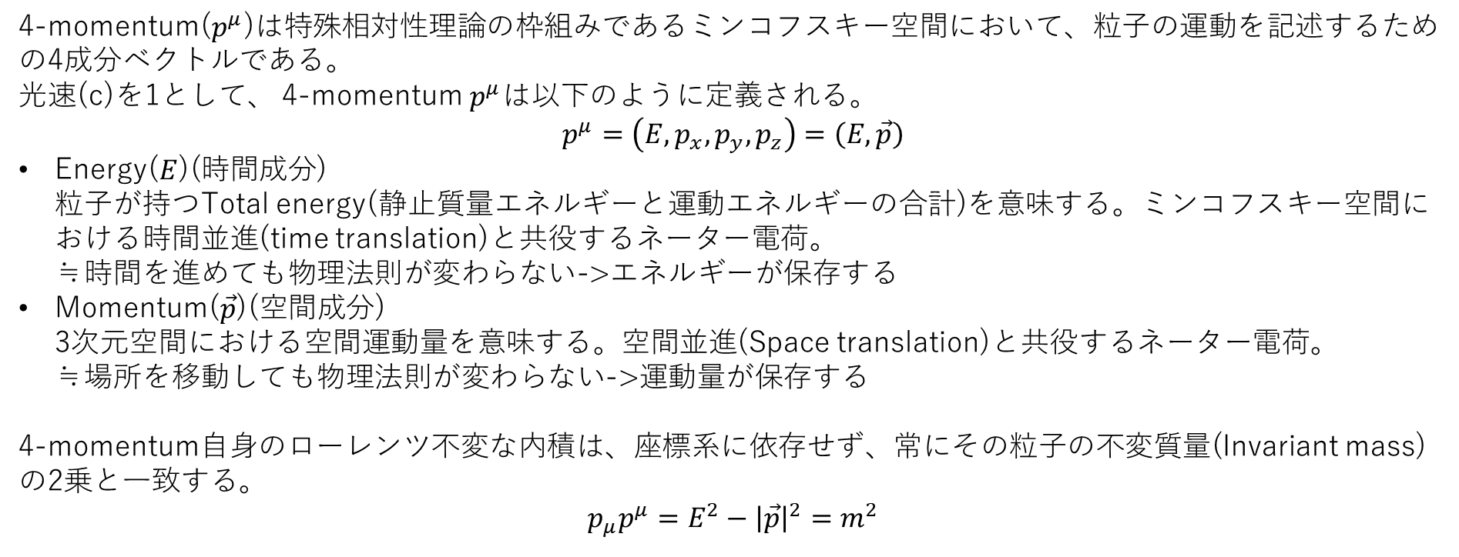
4-momentumの定義
4-momentum($p^{μ}$)は特殊相対性理論の枠組みであるミンコフスキー空間において、粒子の運動を記述するための4成分ベクトルである。
光速(c)を1として、 4-momentum$p^{μ}$は以下のように定義される。
$$p^{μ}=\left(E,p_{x},p_{y},p_{z}\right)=\left(E,\vec{p}\right)$$
Energy($E$)(時間成分)
粒子が持つTotal energy(静止質量エネルギーと運動エネルギーの合計)を意味する。ミンコフスキー空間における時間並進(time translation)と共役するネーター電荷。
≒時間を進めても物理法則が変わらない->エネルギーが保存する
Momentum($\vec{p}$)(空間成分)
3次元空間における空間運動量を意味する。空間並進(Space translation)と共役するネーター電荷。
≒場所を移動しても物理法則が変わらない->運動量が保存する
4-momentum自身のローレンツ不変な内積は、座標系に依存せず、常にその粒子の不変質量(Invariant mass)の2乗と一致する。
$$p_{μ}p^{μ}=E^{2}−{\left|\vec{p}\right|}^{2}=m^{2}$$

Slide 33











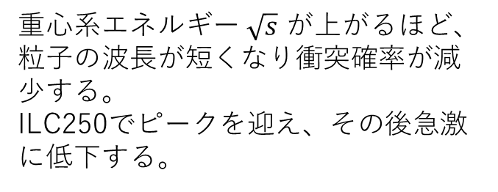




The Difference in Production Mechanisms
WW-fusion (t-channel)
電子と陽電子が仮想的なWボソンを放出し、それが融合するすれ違い型反応。
Higgsstrahlung(s-channel)
電子と陽電子が正面衝突し、エネルギーを1点に集中させる対消滅型反応。
$$σ(s)∝1/s$$
重心系エネルギー $\sqrt{s}$ が上がるほど、粒子の波長が短くなり衝突確率が減少する。
ILC250でピークを迎え、その後急激に低下する。
$$e^{−}$$
$$ν_{e}$$
$$\overline{q}$$
$$W^{−}$$
$$H$$
$$\overline{q}$$
$$e^{+}$$
$$W^{+}$$
$$Z^{∗}$$
$$H$$
$$q$$
$$q$$
$$e^{+}$$
$$\overline{ν_{e}}$$
$$\overline{ν_{e}}$$
$$e^{−}$$
$$Z$$
Sチャンネル
$$ν_{e}$$
Tチャンネル
WWフュージョン

Slide 34
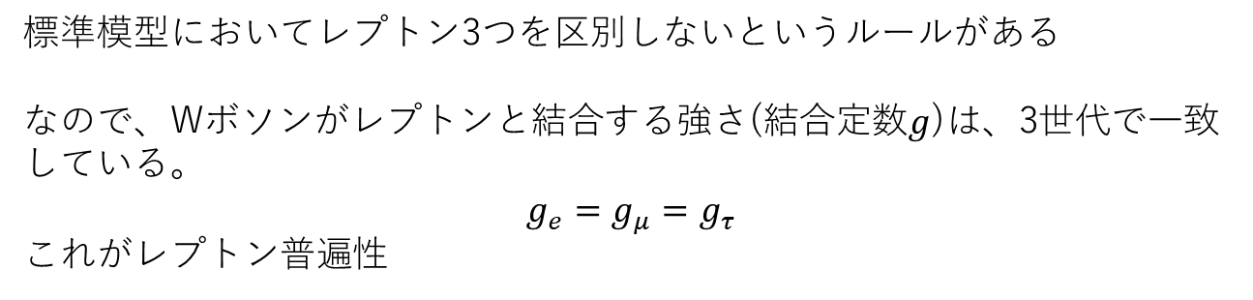
レプトン普遍性
標準模型においてレプトン3つを区別しないというルールがある
なので、Wボソンがレプトンと結合する強さ(結合定数$g$)は、3世代で一致している。
$$g_{e}=g_{μ}=g_{τ}$$
これがレプトン普遍性

Slide 35
なぜdoublecountしていないか確認するのが難しい？
時間ごとに区切って確認していった場合
シミュレーターではエネルギーの高い粒子から低い粒子へと計算を進めていってしまうため、時間というパラメーターを入れていない
寿命が短すぎて丸められて、すべて同時に観測されたことになっている
このような理由で時間ごとで確認するのは難しい。
家系図を調べるロジックは元のコードで使ってしまっているため、方法がかぶってしまい使えない。
このような理由でdoublecountしていないか確認するのはむずかしい。

